Slide 1



Influência do asfalto-borracha em propriedades mecânicas de mistura descontínua
Enga. Letícia Nunes Lopes, MSc,
Prof. Márcio Muniz de Farias, PhD
Notes:
Falar um pouco sobre as linhas de pesquisa do INFRALAB no tocante a materiais alternativos e desempenho mecânico de misturas não convencionais. (Uso de borracha, RCD, polímero, misturas mornas, misturas com agregado de grande dimensão..) neste contexto que o tema a ser desenvolvido se encontra.

Slide 2
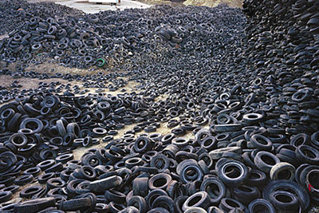
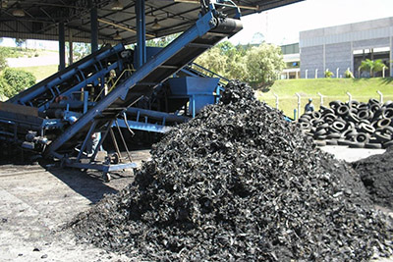
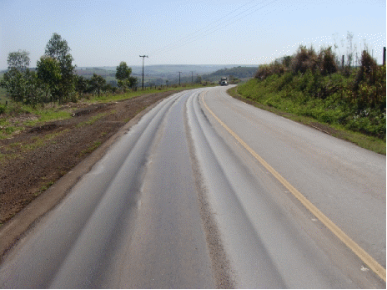
USO DE PNEUS INSERVÍVIES
Aplicação de materiais sustentáveis, que possam agregar melhorias de desempenho em fadiga e deformação permanente em pavimentos flexíveis;
Pneus inservíveis - Fonte UTEP
Coleta, trituração e reciclagem de pneus inservíveis - Fonte UTEP
Trincamento por fadiga
Afundamento nas trilhas de roda
Notes:
Não é novidade que os trincamentos por fadiga e os afundamentos nas trilhas de roda são os principais defeitos observados nas rodovias. E que estes fenômenos são os parâmetros de projetos de dimensionamento de pavimentos flexíveis que possui enfoque em uma abordagem mecanicista. Assim a pesquisa busca entender como a adição de borracha pode agregar melhorias nas propriedades de engenharia de misturas asfálticas, aumentando a vida útil de pavimento evitando o surgimento de tais defeitos;
Além disso, a utilização de borracha de pneu é uma solução adequada e correta ao passivo ao passivo ambiental que são os pneus inservíveis.

Slide 3
PNEUS INSERVÍVEIS - Panorama brasileiro/2019
A Resolução Conama n˚ 416/2009 estabelece que, para cada pneu novo comercializado para o mercado de reposição, as empresas fabricantes ou importadoras devem dar destinação adequada a um pneu inservível (relação 1:1);
A meta de destinação a ser cumprida é calculada a partir da conversão em peso dos pneus comercializados no mercado de reposição, considerando o desconto de 30%, em peso, pelo fator de desgaste do pneu novo
Percentual de cumprimento da meta de destinação nacional de pneus inservíveis. Fonte: IBAMA
Tecnologia de destinação final com relação a quantidade total de pneus inservíveis destinados. Fonte: IBAMA
Quantidade de pneus inservíveis destinados por região brasileira. Fonte: IBAMA
Notes:
No Brasil, em 99 o CONAMA instituiu a resolução 258 que sofreu diferentes alterações com relação à obrigação de fabricantes e importadores de pneus à destinação de pneus inservíveis. A resolução válida até hj é a 416 que estipula a relação de 1:1.
A meta de destinação é calculada com a conversão de peso de pneus com desconto de 30% de desgaste.
Assim, para a meta de destinação do ano de 2019, 97% dos pneus inservíveis foram destinados enquanto 3% não receberam destinação adequada;
Dos 97% dos pneus destinados em 2019, a grande maioria foi aplicado na tecnologia de coprocessamento e em segundo lugar na tecnologia de Granulação;
Com relação às regiões brasileiras, o sudeste é o local que mais destina corretamente os pneus inservíveis seguido da região sul e em terceiro lugar a região Centro Oeste.

Slide 4
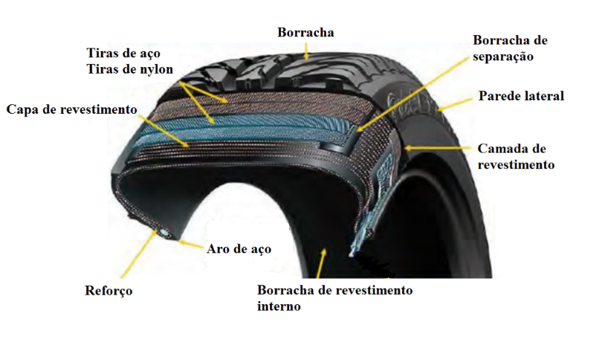
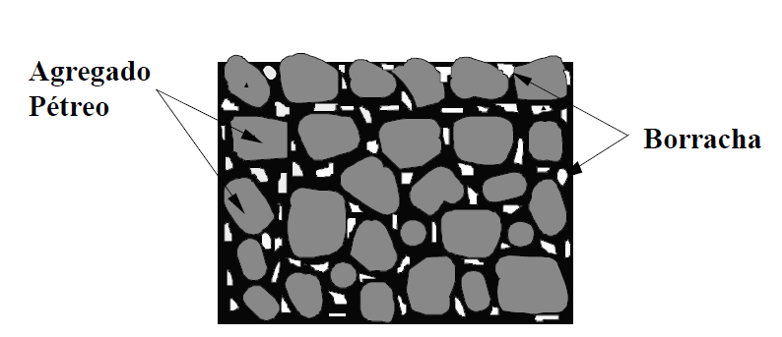
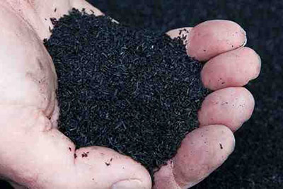
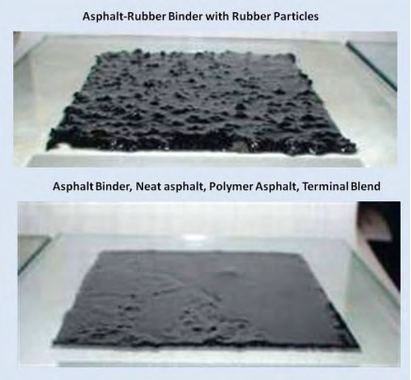
BMP E PROCESSOS DE INCORPORAÇÃO
MATERIAL
PROCESSO
SECO
Ligante asfalto borracha com partículas de borracha
ÚMIDO
Ligante asfáltico, asfalto convencional, asfalto polímero, terminal blend
Partes constituintes dos pneus automotivos (Michelan, 2003 – modificado)
Notes:
O pneu pé composto em sua maioria por borracha natural e borracha sintética. A proporção destes dois tipos de borracha está associado ao tamanho do pneu. Quanto maior o pneu, maior a concentração de borracha natura. O segundo maior componente do Pneu é o aço que mantém a sua estrutura e em terceiro está o nylon e poliéster;
Existem duas maneiras mais convencionais de se obter a BMP que são os processos de moagem a temperatura ambiente e o processo de moagem criogênico. No processo criogênico a carcaça é submetida a um banho de nitrogênio líquido, o que deixa a borracha extremamente frágil podendo ser facilmente triturada na granulometria desejada;
A BMP pode ser adicionada na mistura a partir de dois principais processos: o processo seco ou 1ª geração de asfalto borracha ou processo úmido, também chamado de 2ª geração de asfalto borracha. No processo seco a borracha é adicionada na mistura, normalmente pré misturada com os agregados aquecidos, não excedendo a 3% do peso do agregado. O processo úmido é definido como qualquer processo em que a borracha é adicionada primeiramente ao ligante antes de incorporá-lo à mistura asfáltica. A imagem mostra duas formas de via úmida com diferentes proporções de adição de BMP, aparentemente diferentes granulometrias, e possivelmente no segundo caso presença de óleos extensores e outros polímeros.

Slide 5
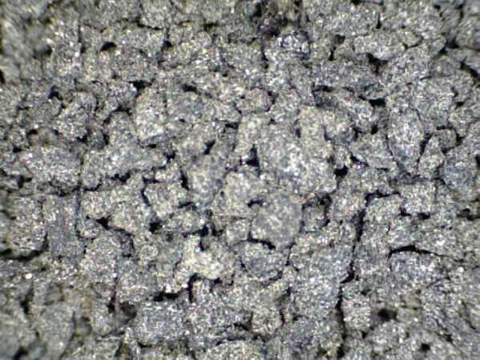
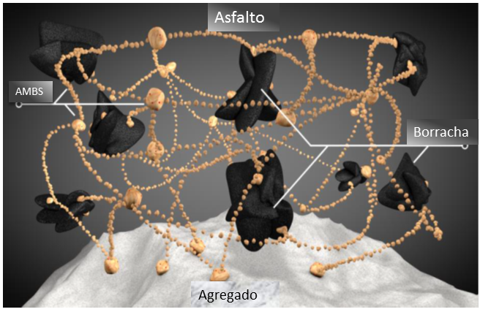
Terminologias do processo úmido
Reacted and Activated Rubber - RAR
Ligante
62 a 65%
BMP
20 a 25%
Fíller
15 a 20%
Processo úmido
Temperatura
de reação
Ligante base
Adição de óleos extensores
Tempo de reação
Dispositivo de agitação
cisalhameto
Propriedades da BMP (obtenção, tamanho e composição)
Material RAR visto através de lupa com aumento de 200x.
Modelo sugerido para descrever a estrutura e comportamento da RAR como modificador do ligante asfáltico. (Sousa et al., 2012)
McDonald;
Continuous blend;
Field blend;
Terminal blend
Notes:
Desta forma, dentro do processo úmido são definidas diferentes terminologias a depender das variáveis que foram utilizadas no processo de produção.
A terminologia McDonald se refere a “Charle McDonald” engenheiro do Arizona pioneiro nas pesquisas com asfalto borracha, considerado o pai da metodologia. No processo de McDonald são utilizados de 20 a 25% de BMP, em um tempo de reação de 20 a 120 minutos com temperaturas de 170 a 200°C.
A terminologia Continuous Blend foi desenvolvida na Flórida e utiliza BMP mais fina que a tecnologia de McDonald, adicionando de 8 a 10% de BMP em menores tempos e temperaturas de reação;
A terminologia Field Blend é aquela em que a produção do AB acontece na usina de asfalto e necessita de instalação de equipamentos específicos na usina, podendo estes serem permanente ou em unidades portáteis. Como explicado anteriormente, após a produção do ligante AB na usina ele está pronto para ser utilizado e produzi misturas AB que são aplicadas em campo com equipamentos tradicionais de compactação de mistura. Segundo LoPresti, em uma camada de 5 cm de revestimento é possível a utilização de aproximadamente 1250 pneus por km/faixa.
A terminologia terminal blend se refere ao ligante asfáltico modificado em refinaria, no mesmo local da obtenção do CAP. O ligante é modificado, levando menor quantidade de borracha em sua modificação e a adição de óleos extensores que permitem sua estocagem e transporte. Apesar de pertencer ao processo úmido, o ligante AB obtido pelo processo terminal apresenta pior desempenho quando comparado as misturas AB produzidas nas terminologias anteriores.

Slide 6
Ligantes - Influência da RAR nas propriedades convencionais
AB-R30 = CAP 50/70 + 30% de substituição em massa por RAR
Composiçao | PG | Limite PG | Densidade (g/cm³)
CAP 50/70 (Virgem) | 58-XX | 63,6 | 1,017
CAP 50/70 (Pós RTFOT) |  |  | -
AB-R30 (Virgem) | 70-XX | 75,4 | 1,065
AB-R30 (Pós RTFOT) |  |  | -
|G*|/sen δ ≥1,0 kPa (2,2 kPa)
30% de substituição em massa por RAR:
Penetração
Ponto amolecimento
Viscosidade
PG
Densidade
Valores reforçam os resultados de Sousa et al. (2012), Medina et al. (2015) e Alsaad et al. (2018).
Notes:
Assim, parte-se para a apresentação dos resultados obtidos com a modificação do CAP 50/70 com a RAR.
Há alteração em todas as propriedades convencionais com diminuição da penetração e aumento do ponto de amolecimento, viscosidade, PG e densidade.
Estes resultados são esperados e condizem com as bibliografias no tocante ao uso de AB.
A norma AASHTO M 315 /2012 preconiza valores de |G*|/sen δ maiores ou igual a 1,0 kPa para a condição virgem e maiores ou igual a 2,2 kPa para condição pós RTFO. A análise do grau PG consiste em determinar qual o valor de temperatura obedece aos critérios mencionados.
A temperatura alta do grau PG indica que a partir da modificação realizada o CAP 50/70 melhora suas características de desempenho mecânico na deformação permanente (passa de 58 °C para 70°C).
A temperatura limite indica a temperatura exata em que o ligante apresenta a falha segundo o critério da norma.

Slide 7


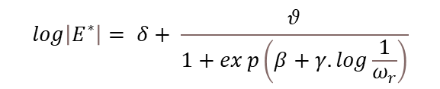
Ligante - Influência da RAR nas propriedades reológicas
Curvas Mestres de |G*| e δ:
temperatura de referência de 25ºC;
inclinação da curva mestre do AB-R30;
δ do AB-R30, também na condição envelhecida;
AB-R30 experimenta ganhos de componente elástica (com relação ao CAP 50/70) principalmente após o envelhecimento.
Diagrama de Espaço black
Equações do modelo sigmoidal e ajuste log-linear:
$$\log\left|E^{∗}\right|= δ+ \frac{θ}{1+exp\left(β+γ.log\frac{1}{ω_{r}}\right)}$$
Diagrama de espaço black dos ligantes CAP 50/70 e AB-R30 nas condições virgem e envelhecido
$$α_{T}=\frac{t}{t_{r}}=\frac{f_{r}}{f}$$
$$logα_{T}\left(T_{i}\right)=a.T_{i}^{2}+b.T_{i}+c$$
Notes:
Existem diferentes maneiras de representar as propriedades reológicas dos materiais viscoelásticos. A mais comum é a curva mestra que se trata de curvas isotérmicas deslocadas para que a sobreposição resulte em uma única curva a uma dada temperatura de referência. Há diferentes metodologias para se obter a curva mestra. Nesta etapa da pesquisa utilizou-se a equação de um modelo sigmoidal em que delta é o valor mínimo do módulo, delta+ni o valor máximo do módulo, beta e gama são parâmetros que descrevem a forma do modelo. Omega r é a frequencia reduzida. O fator de deslocamento é obtido para cada temperatura segundo uma equação log-linear.
O diagrama de espaço black mostra a disposição do módulo x ângulo de fase. Pela análise do diagrama é possível observar se os dados obtidos nos ensaios dinâmicos são termorreologicamente simples, uma vez que apresentam padrão tênue das curvas.
Diagrama de espaço black: A adição de RAR resulta em um deslocamento dos dados em direção a menores valores de ângulo de fase (esquerda do diagrama), o que significa comportamentos mais elásticos. A representação em diagrama de espaço black de todos os ligantes modiﬁcados mostram um padrão ''S'' inverso
Como esperado, os ligantes envelhecidos apresentam maior |G*| do que os ligantes virgens, tanto para o CAP 50/70 quanto para o AB-R30 (central). No entanto, este aumento de |G*| é mais proeminente em frequências mais baixas. Além disso, há uma diminuição na inclinação da curva mestre do AB-R30, ou menor dependência frequência / temperatura, em decorrência da modificação por RAR. Por outro lado, os ligantes envelhecidos apresentam um δ menor do que os ligantes virgens (direita). Este fato sinaliza que os ligantes estão experimentando ganhos de componente elástica após o envelhecimento. Pode-se afirmar que a modificação por RAR tornou o ligante-base, CAP 50/70, mais rígido e mais elástico.

Slide 8
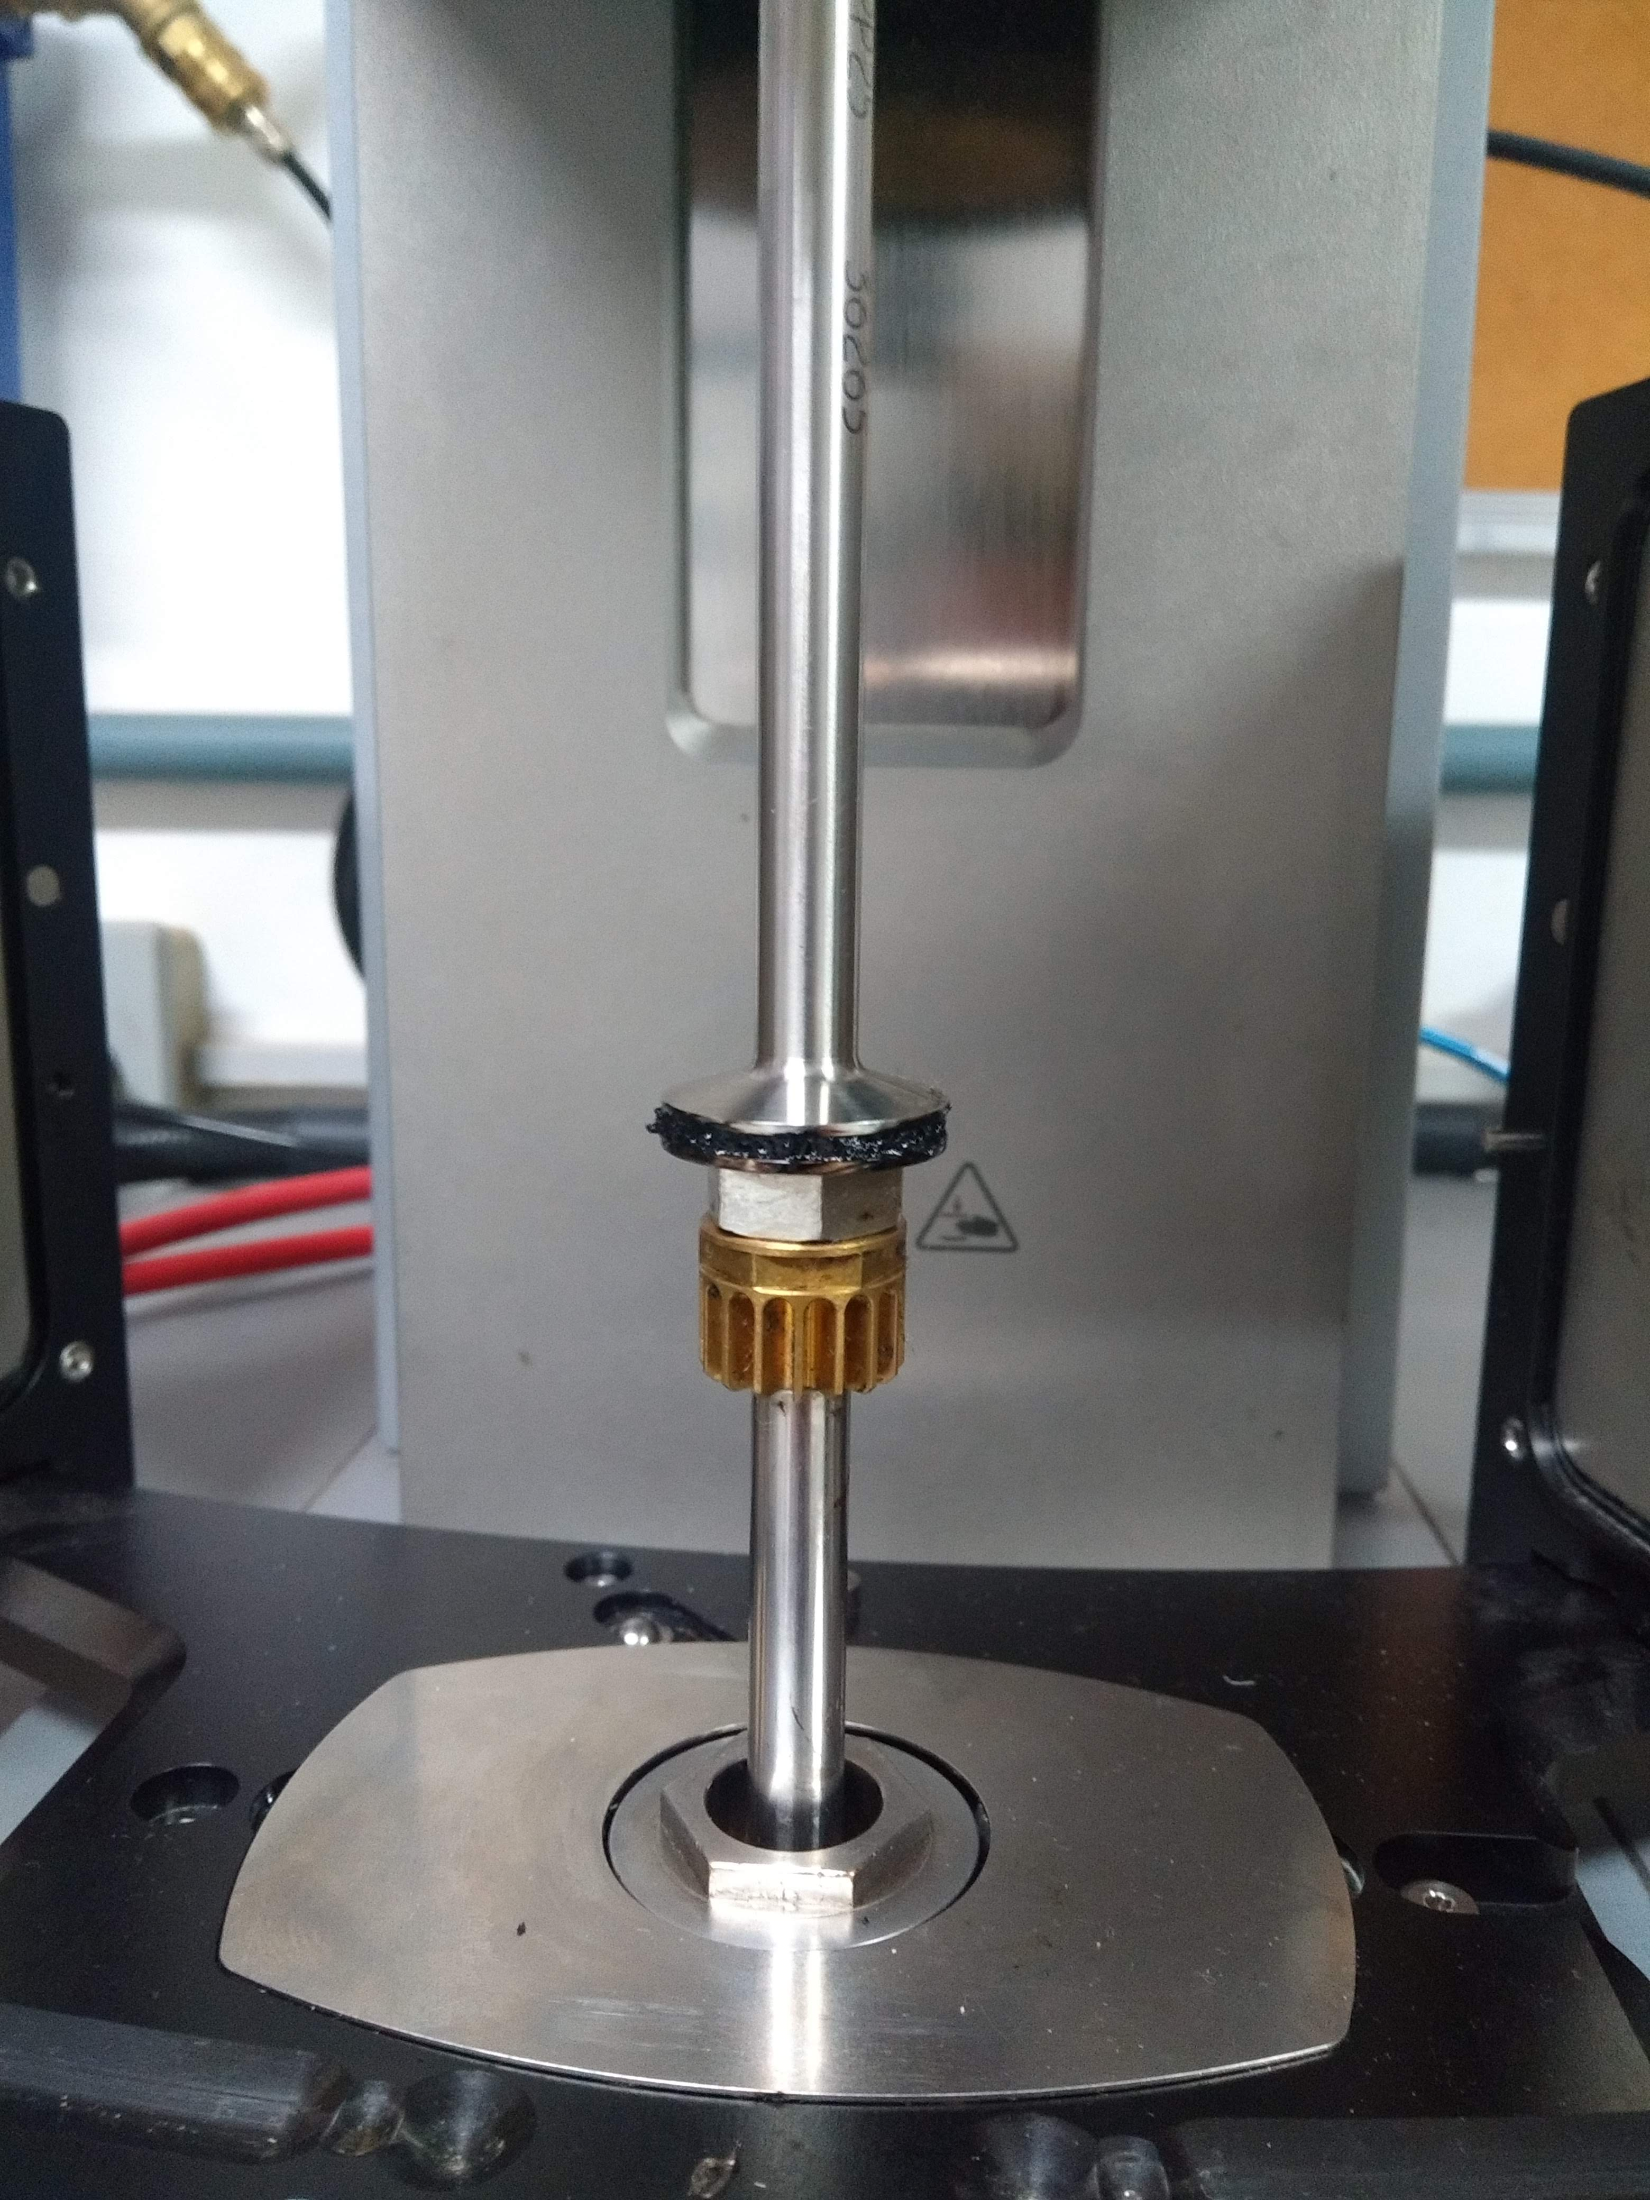
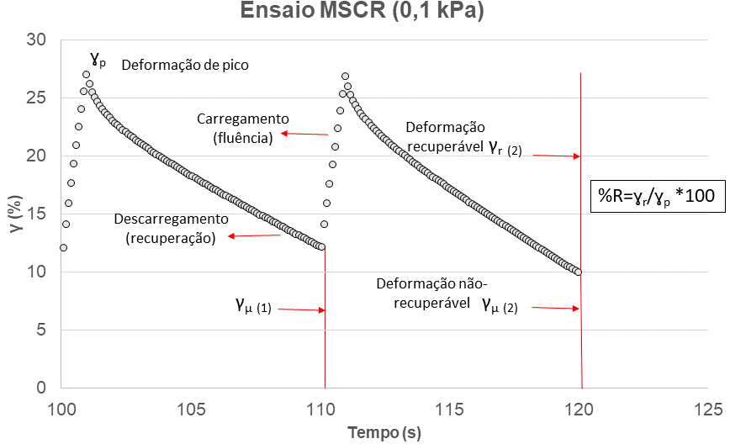
Ligante - Influência da RAR na deformação permanente - MSCR - ASTM D7405/2020
A queda de % R para CAP 50/70 corresponde ao PG 58-XX;
% R para AB-R30 validam a presença do material RAR como um modificante que melhora a característica elástica do ligante CAP 50/70;
Recuperação: CAP 50/70 (PG 58-XX) de 1,12 e AB-R30 (PG 70-XX) de 19,21 %.
Jnr (compliância não recuperável): CAP 50/70 (PG 58-XX) de 2,0 %, e AB-R30 (PG 70-XX) de 0,88 %.
Ligante | Níveis de tráfego AASHTO T350-14*
 | 52°C | 58°C | 64°C | 70°C
CAP 50/70 | V | S | - | -
AB-R30 | E | E | V | H
S
S: Standard Grade- ESALs <10 milhões e V>70 km/h;
H: High Grade - 10< ESALs<30 mihões ou 20<V<70 km/h;
V: Very High Grade Volume- ESALs >30 milhões ou V<20 km/h;
E:Extremely High Grade – ESALs> 30 milhões ou V 20 km/h
(em locais como praças de pedágio ou instalações portuárias)
H
V
E
Notes:
O ensaio MSCR mede a capacidade do ligante asfáltico em manter uma resposta elástica ao ser submetido a dez ciclos de tensão e recuperação em dois níveis diferentes de tensão (0,1kPa - acomodação e 3,2kPa-onde os resultados são utilizados para cálculo).
Como é possível observar, a recuperação a recuperação percentual do AB-R30 é maior do que a recuperação do CAP 50/70 em todas as temperaturas ensaiadas. O percentual de recuperação para ambos diminuiu com o aumento da temperatura, sendo que o CAP 50/70 não apresenta recuperação nas temperaturas de 64 e 70° C. Este fato condiz com a temperatura elevada do grau PG, conforme classificado anteriormente. Os valores de recuperação para AB-R30 validam a presença do material RAR como um modificante que melhora a característica elástica do ligante CAP 50/70. Considerando a temperatura alta do grau PG, o CAP 50/70 (PG 58-XX) apresenta recuperação de 1,12 %, enquanto o AB-R30 (PG 70-XX) apresenta recuperação de 19,21 %.
Os valores da compliância não recuperável (J_{nr}) para a tensão de teste de 3,2 kPa. J_{nr} é a medida da deformação permanente acumulada, portanto, menores valores deste parâmetro indicam ligantes asfálticos menos propensos à deformação permanente. A compliância não recuperável, para ambos os ligantes, aumenta com o aumento da temperatura e dentro do intervalo de temperaturas ensaiadas, o AB-R30 apresenta menores valores de J_{nr} do que o CAP 50/70. Isso indica que a adição de RAR produz uma melhor resistência à deformação permanente. Mais precisamente, considerando a temperatura alta do grau PG, o CAP 50/70 (PG 58-XX) apresenta J_{nr} de 2,0 %, enquanto o AB-R30 (PG 70-XX) apresenta recuperação de 0,88 %.

Slide 9
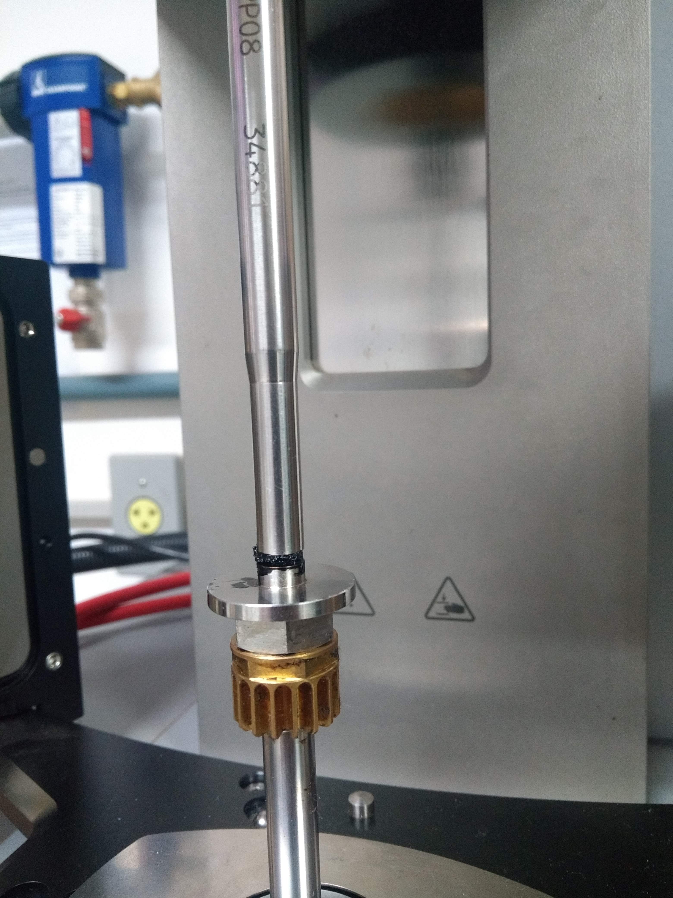



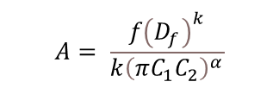

Ligante - Influência da RAR na fadiga - LAS - AASHTO TP 101/2014
VECD: D (dano) variável que mede a propagação de trincas e está relacionada com o trabalho requerido para sua ocorrência.
$$D\left(t\right)= \sum_{i=1}^{N}{{\left[πγ_{0}^{2} \left(C_{i−1}− C_{i}\right)\right]}^{\frac{α}{1+α}} {\left(t_{i}− t_{i−1}\right)}^{\frac{1}{1+α}}}$$
$$C_{\left(t\right)}= C_{0}− C_{1}{\left(D\right)}^{C_{2}}$$
$$N_{f}=A . {\left(γ_{máx}\right)}^{B}$$
$$A= \frac{f{\left(D_{f}\right)}^{k}}{k{\left(πC_{1}C_{2}\right)}^{α}}$$
$$B=−2α$$
Dados da curva de dano
Dados da curva de fadiga
Ligante | m | α | C₁ | C₂ | D_{f} | A | B
CAP 50/70 | 0,542 | 1,846 | 0,158 | 0,410 | 20 | 5,59E+04 | -3,693
AB-R30 | 0,466 | 2,147 | 0,201 | 0,274 | 94 | 1,94E+07 | -4,295
Notes:
Lembrar que todos os resultados de fadiga que levam a análise de dano no ligante e na mistura são provenientes da teoria do dano contínuo viscoelástico (VECD). Essa teoria tem 3 premissas:
Correspondência entre os princípios elástico e viscoelástico com a existência de pseudo variáveis, pseudo deformação ($ε^{R}$) e pseudo rigidez (C, ou integridade do mateiral) $σ=Cε^{R}$
quantificação do dano a partir da Teoria do trabalho potencial, desenvolvida por Schapery (1990) $W^{R}=\frac{1}{2}C{ε^{R}}^{2}$ e Lei de evolução do dano $\frac{dDS}{dt}={\left(−\frac{∂W^{R} }{∂ D_{S}}\right)}^{α_{S}}$ ;
superposição tempo-temperatura (Curva mestra do material), esta etapa permite a obtenção da série de Prony
Com os resultados do ensaio LAS, o dano acumulado na amostra é calculado pela soma:
$$D\left(t\right)= \sum_{i=1}^{N}{{\left[πγ_{0}^{2} \left(C_{i−1}− C_{i}\right)\right]}^{\frac{α}{1+α}} {\left(t_{i}− t_{i−1}\right)}^{\frac{1}{1+α}}}$$
onde:
D(t) = Dano acumulado em determinado número de ciclos,
$C\left(t\right)=\frac{{|G}^{∗}|(t)}{{{|G}^{∗}|}_{inicial}}$ , |G*| no tempo, dividido pelo valor inicial de |G*|, representa a integridade do material,
|$G^{∗}|=$ Módulo complexo cisalhante, em MPa,
$N=$ Número de ciclos,
$γ_{0}=$ Deformação cisalhante inicial,
$t=$tempo de ensaio, em segundos.
Para cada ponto em um dado tempo t, os valores de C(t) e D(t) são armazenados (é assumido que C em D(0) é igual a 1, e que D(0) é igual a zero). A relação entre C(t) e D(t) pode ser ajustada como:
$$C_{\left(t\right)}= C_{0}− C_{1}{\left(D\right)}^{C_{2}}$$
onde C₀ é igual a 1, o valor inicial de C, e C₁ e C₂ são coeficientes da curva ajustada obtidos pela linearização relação adaptada de Hinzt et al. (2011):
$$\log\left(C_{0}−C(t)\right)=log⁡(C_{1})+ C_{2 }. log⁡(D\left(t\right))$$
C₁ é calculado como o anti-log da interseção e C₂ é calculado como a inclinação da linha formada por log(C₀-C(t)) versus log(D(t)). Para o cálculo de ambos C₁ e C₂, os dados que correspondem a valores de dano menores que 10 são ignorados.
O valor de D(t) na ruptura, D_{f}, é definido como o valor de D(t) que corresponde à redução do valor inicial de |G*|, que ocorre na tensão cisalhante de pico. O valor de D_{f} e calculado por:
$$D_{f}= {\left(\frac{{C_{0}}_{− }C_{Tensão de Pico}}{C_{1}}\right)}^{\frac{1}{C_{2}}}$$
O parâmetro A da lei de fadiga segundo é definido por:
$$A= \frac{f{\left(D_{f}\right)}^{k}}{k{\left(πC_{1}C_{2}\right)}^{α}}$$
onde:
$f=$ frequência de carregamento (10 Hz) e
$k=1+(1− C_{2})α$,
e o parâmetro B da lei de fadiga: $B=2α$.
Interpretação do Ensaio LAS: Olhar para o valor de Dano acumulado (D), para o mesmo valor de D o valor de C (integridade do material) é mais elevada para o AB-R30 que para o CAP 50/70 (olhar as setas no gráfico). Além disso, percebe-se que para um teste de integridade, o CAP 50/70 apresenta uma rápida perda desde parâmetro, enquanto o AB-R30 sustenta valores de integridade.
Com relação à fadiga, como esperado, o AB-R30 resiste a mais ciclos de fadiga que o AB-R30.

Slide 10
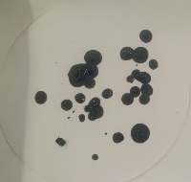
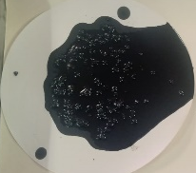
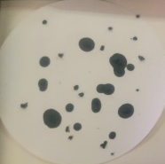
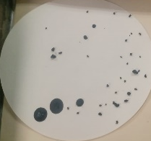
Influência da RAR na dosagem
Mistura de Controle - MAC
Escorrimento (Drain-down) - AASHTO T 305/2002
Mistura | Ensaio Escorrimento
 | Temp. | 145°C |  | 160°C
MAC | Perda de massa (g) | 3,40 |  | 20,60
 | Escorrimento (%) | 0,27 |  | 1,61
MAB-R | Temp. | 165°C |  | 180°C
 | Perda de massa (g) | 2,50 |  | 1,30
 | Escorrimento (%) | 0,20 |  | 0,10
Mistura Asfalto Borracha + 30% RAR = MAB-R
Propriedade | Critério
Vv (%) | 4-6
Teor ótimo (%) | 5-8
VAM (%) | >14
RBV (%) | 65-78
% G_{mm} N_{inicial} | Máx 89
Notes:
No projeto de dosagem buscou-se enquadrar os parâmetros volumétricos das misturas em faixas que obedecessem tanto aos critérios volumétricos da dosagem Superpave, quanto da norma DNIT ES 119/09. Com relação ao teor de ligante, cabe lembrar que a referida norma estabelece limites para uso de asfalto-borracha do tipo terminal blend, o que difere da tecnologia utilizada. É comum que misturas AB, fabricadas por via úmida, consumam teores elevados de ligante asfáltico.
O ensaio de escorrimento foi realizado na temperatura de produção das misturas no laboratório e 15°C acima desta. Na MAC como esperado observa-se a massa escorrida aumenta com o aumento da temperatura. Na mistura MAB-R observa-se que o aumento da temperatura diminui a massa escorrida, este fato está atribuído ao processo de ativação da RAR na mistura que a torna mais viscosa. Uma vez que a etapa de envelhecimento é suprimida no ensaio de escorrimento, a diferença de temperatura atrelada ao tempo de realização do ensaio faz com que haja a ativação das propriedades da RAR.

Slide 11
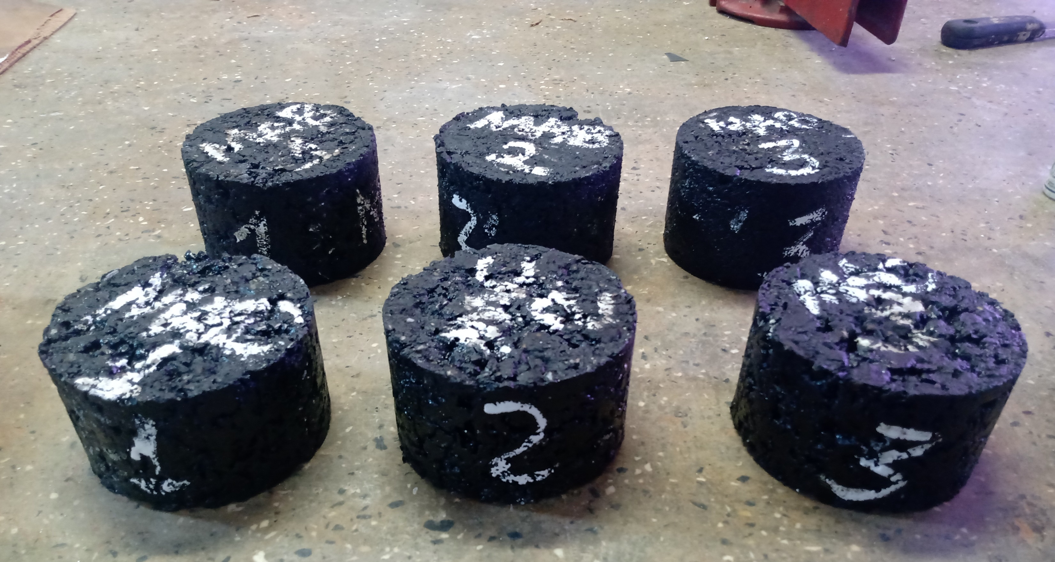
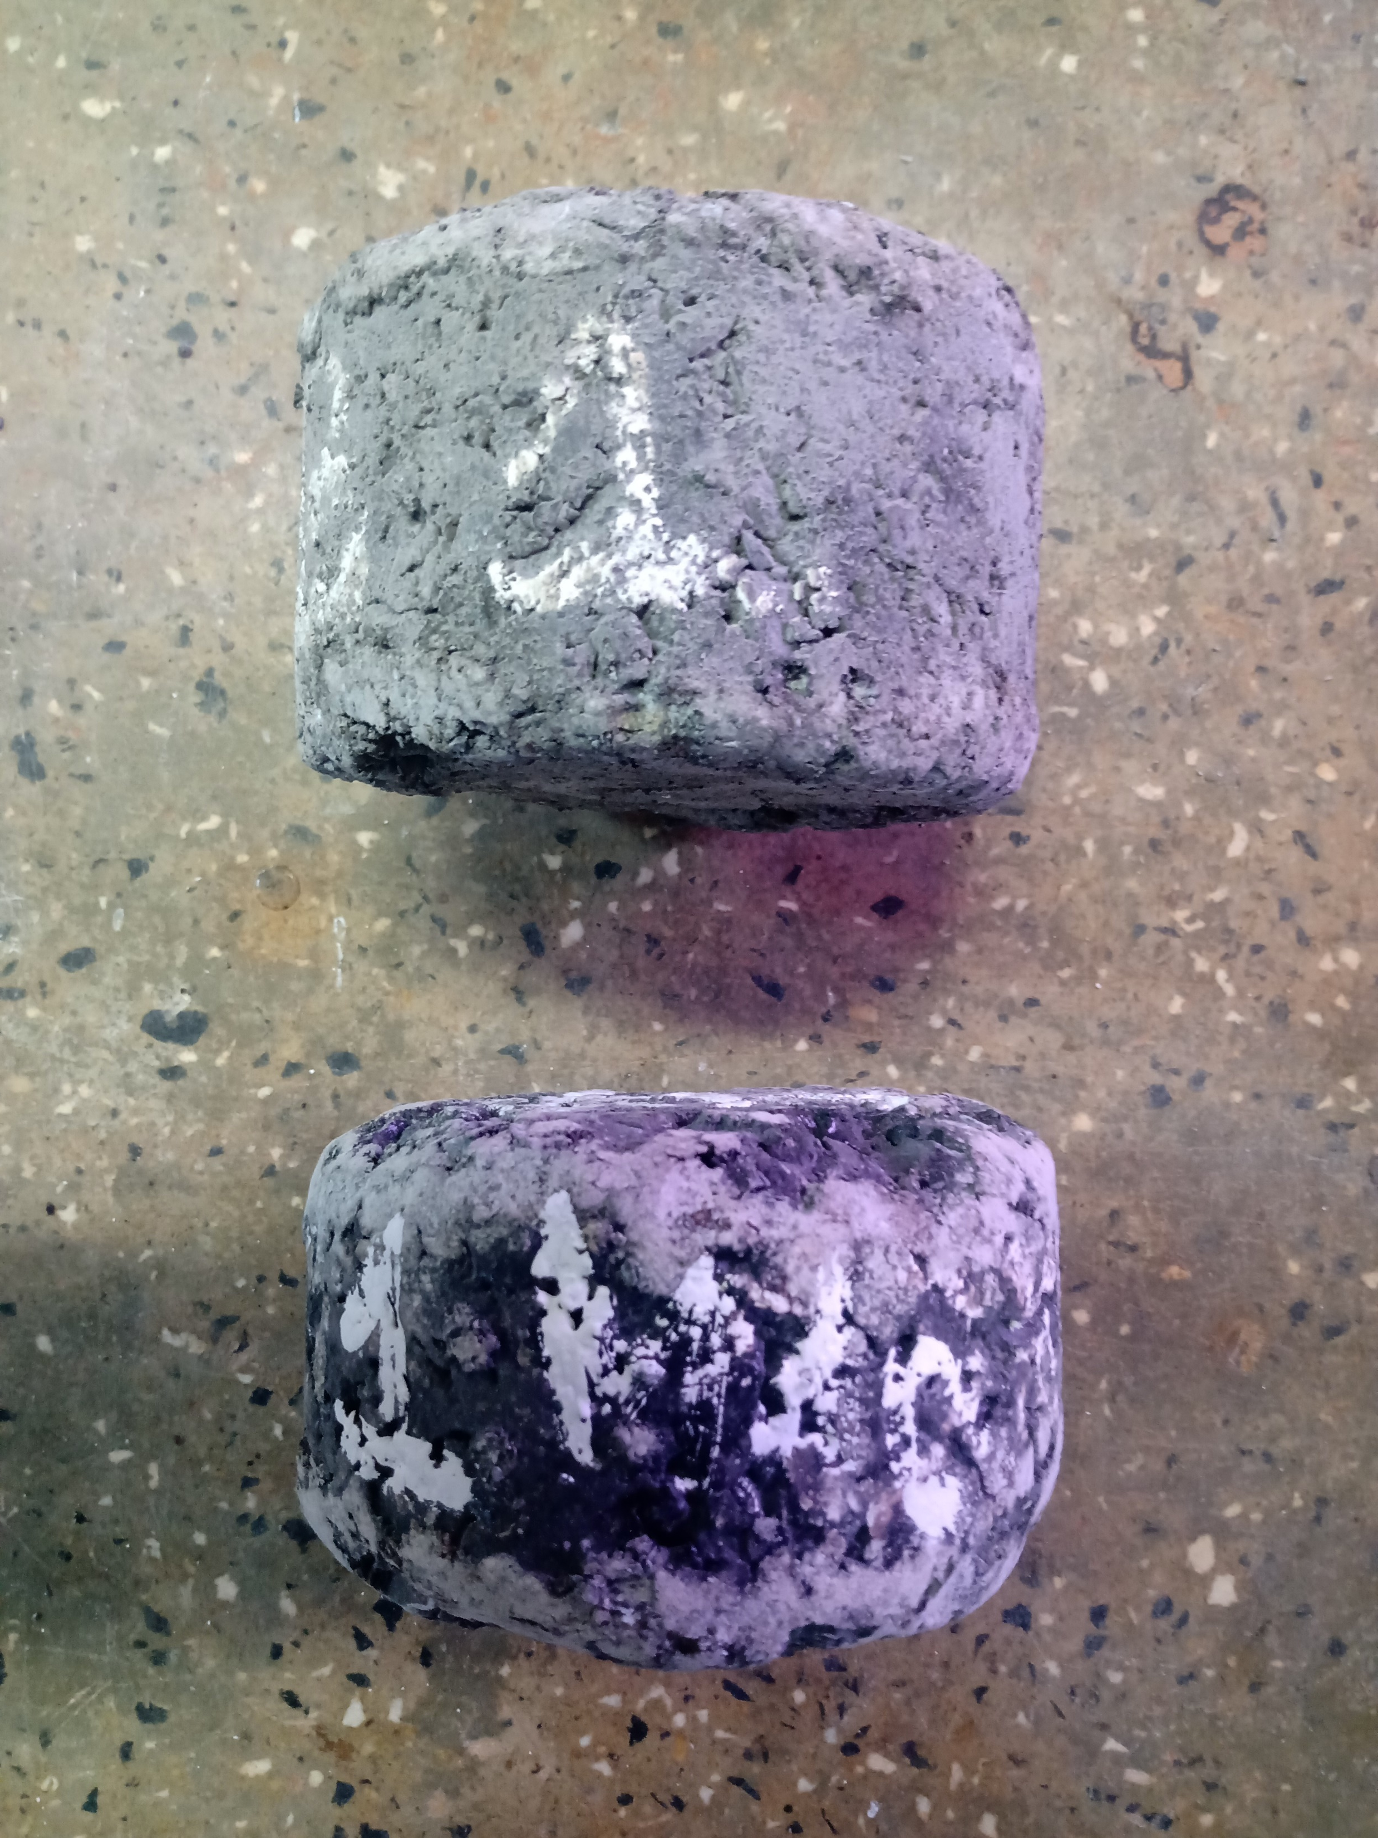
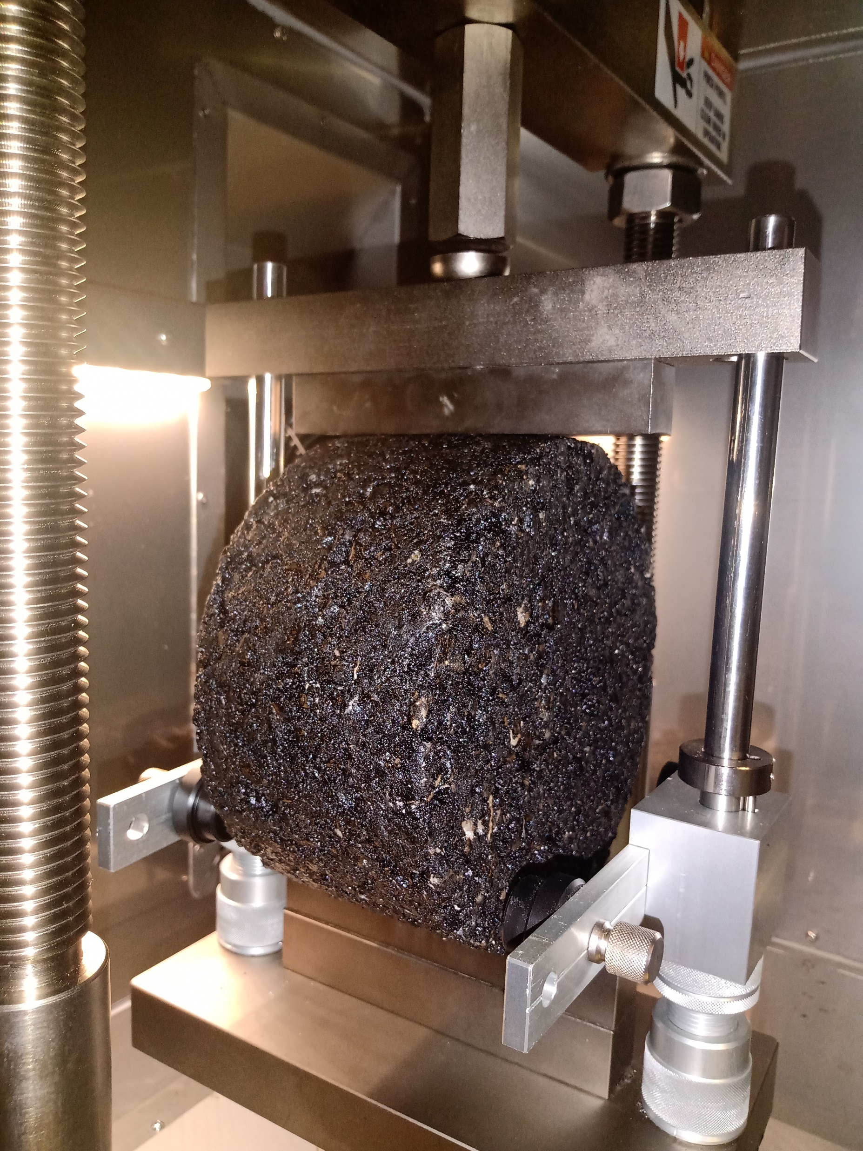
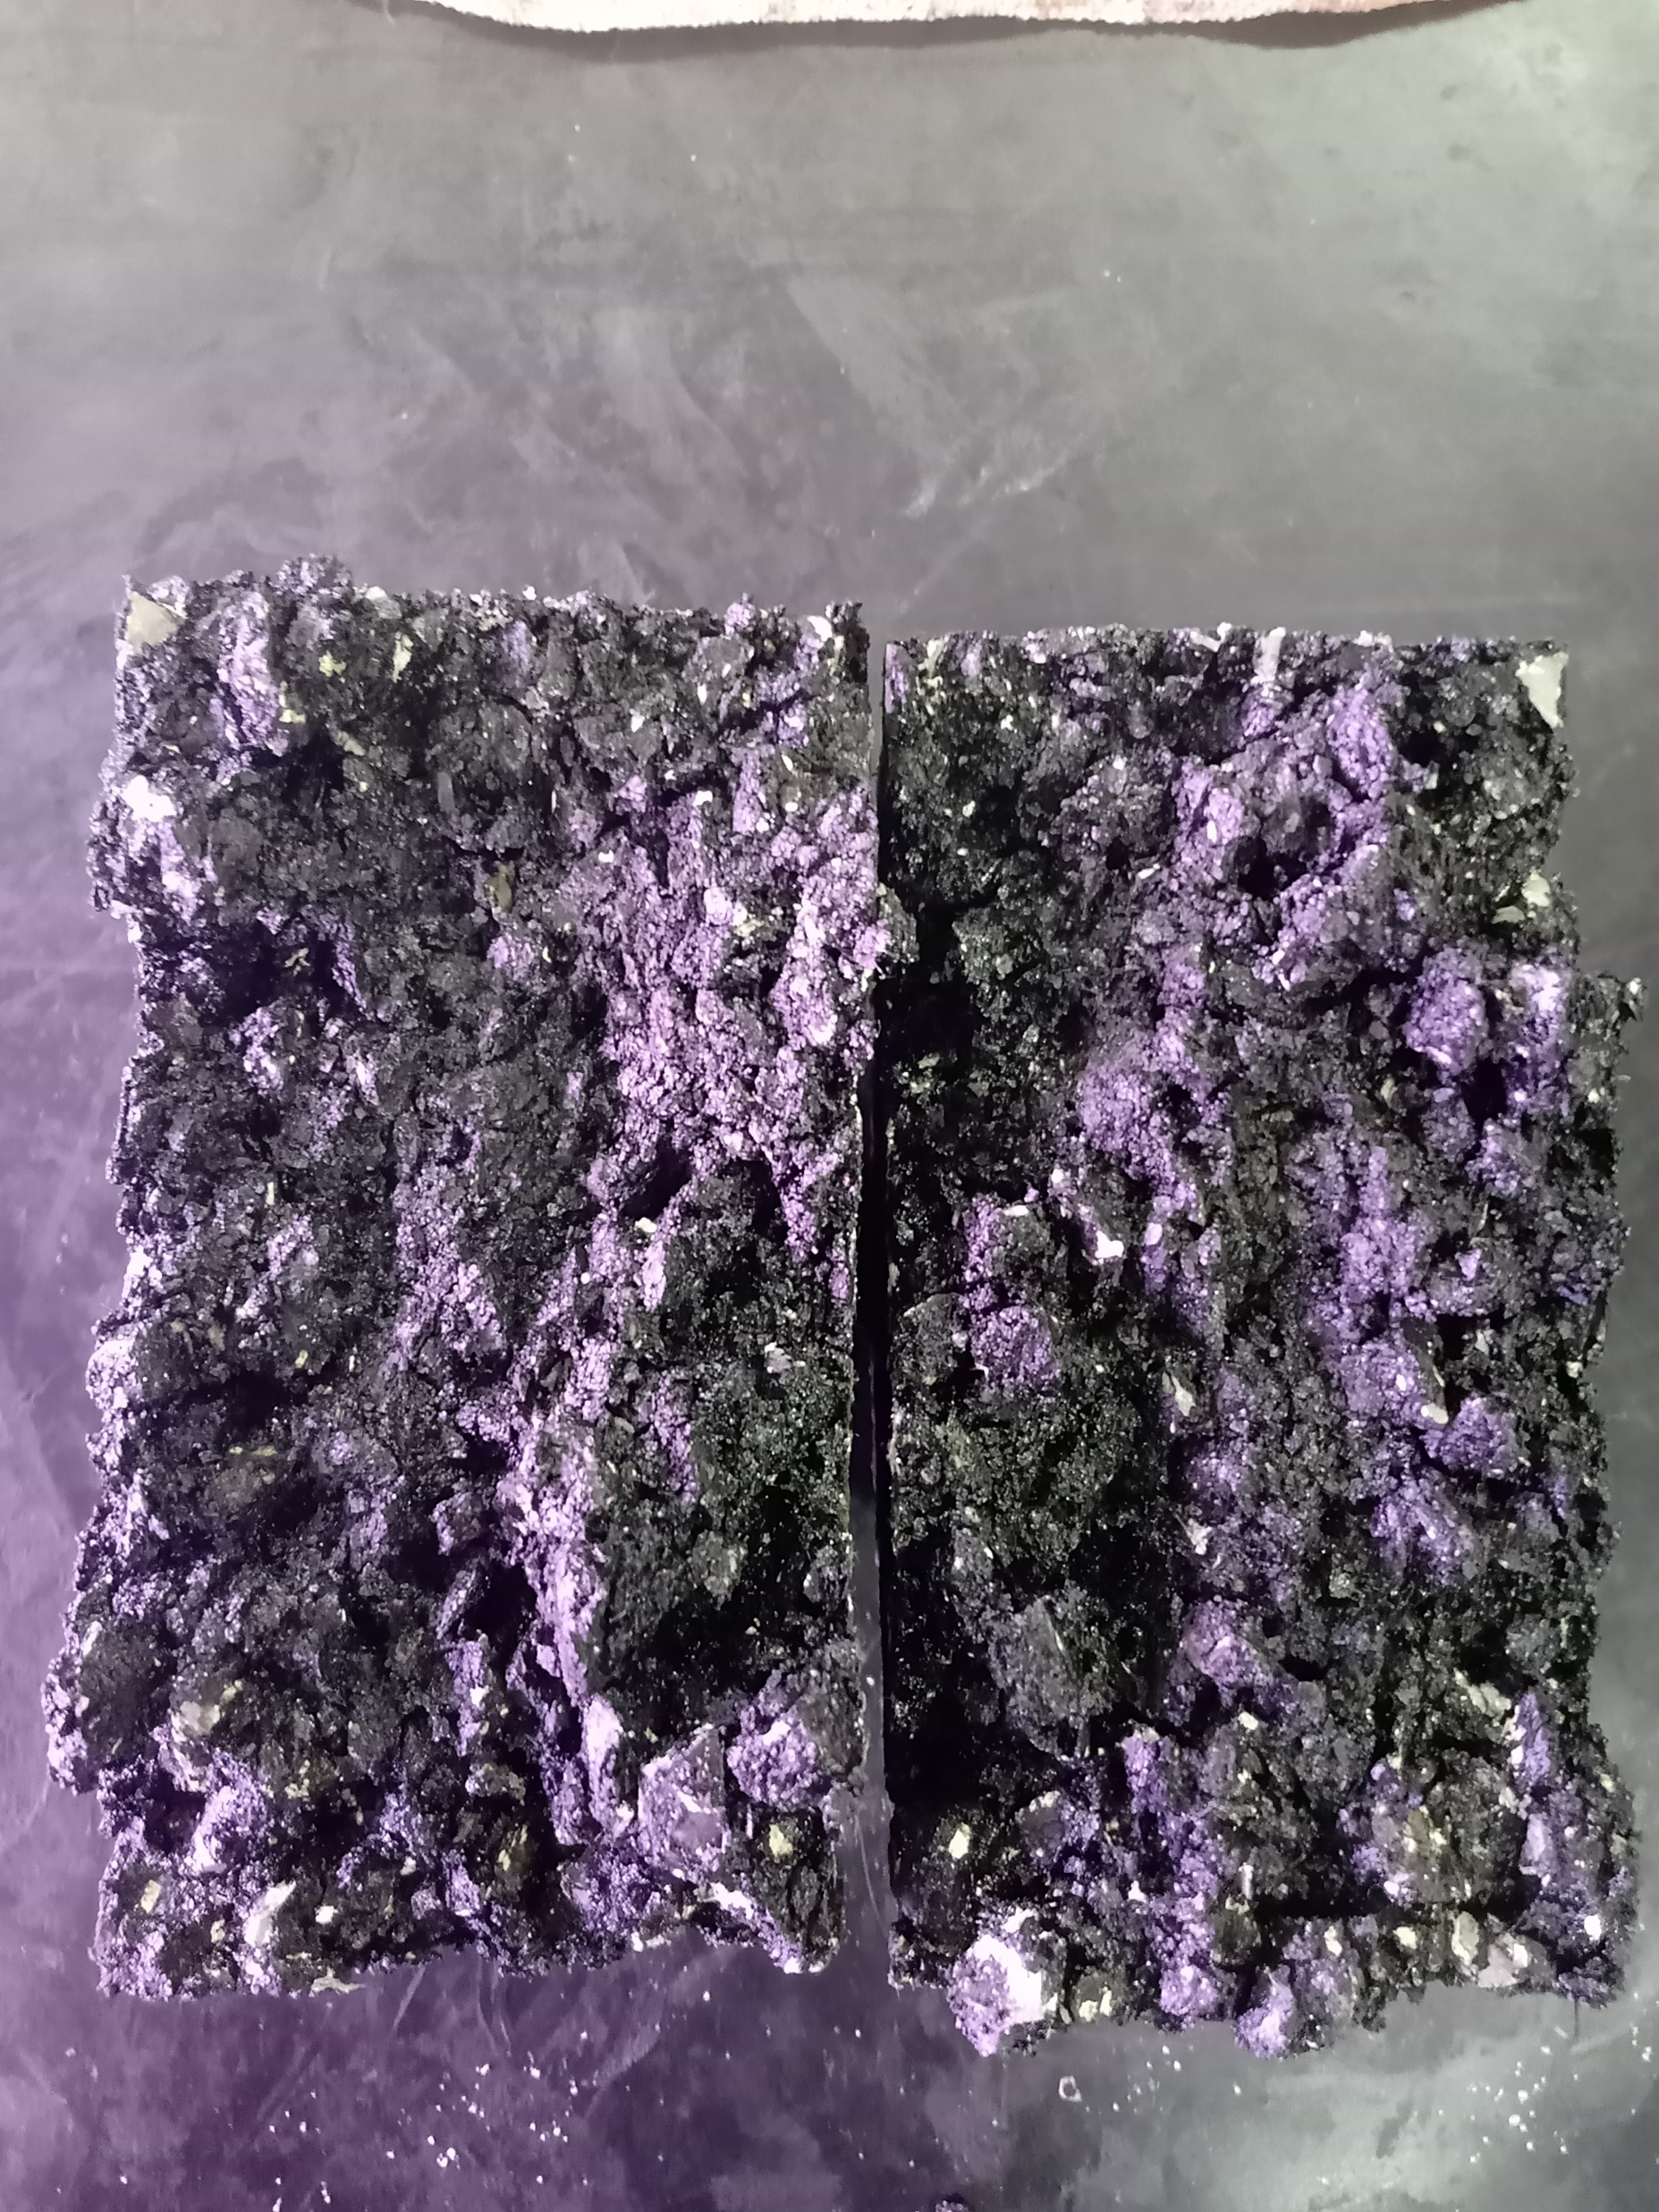
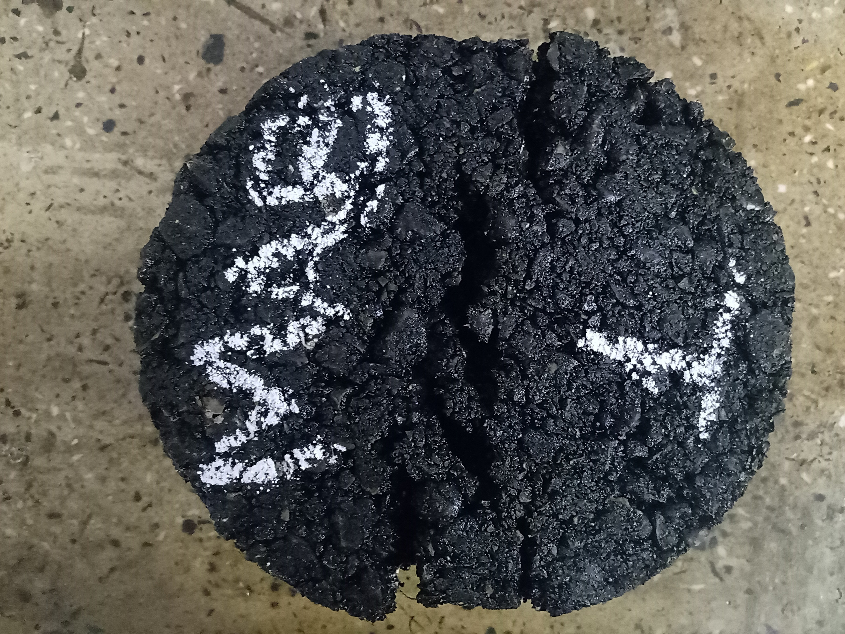
Influência da RAR na adesividade (Ensaio DUI) e coesão (Ensaio Cantabro)
Mistura | Ensaio DUI DNIT 180/2018 – ME |  |  | Ensaio Cantabro DNER-ME 383/99 -ME
 | RT1 (MPa) | RT2 (MPa) | RRT (%) | Média (%) | DP (%)
MAC | 0,56 | 0,50 | 89 | 6,61 | 0,81
MAB-R | 0,57 | 0,53 | 93 | 2,67 | 0,36
Atenderam ao critério mínimo de 80 % de RRT, segundo a metodologia Superpave;
MAB-R
MAC
Notes:
O intuito de se utilizar a mistura MAC é de justamente investigar a verdadeira influência dos grânulos de RAR, agindo como modificante na mistura. A adição de RAR, que apresenta alta concentração de cal em seu fíller, parece melhorar as propriedades de resistência ao dano por umidade, uma vez que o valor de RRT é mais alto para MAB-R. No entando, a pequena diferença observada nos valores de RT nos grupos não condicionado e condicionado, em ambas as misturas, não permite uma conlcusão clara e assertiva do material quanto a propriedade em questão;
O mesmo se pode dizer para os resultados obtidos no Ensaio Cantabro;
Observa-se importante melhora das propriedades de adesividade e coesão da mistura modificada.

Slide 12


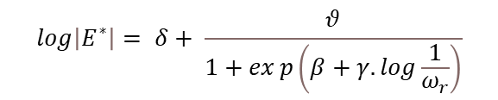
Mistura - Influência da RAR nas propriedades reológicas
Curvas Mestres de |E*| e φ:
temperatura de referência de 20ºC;
Adição de RAR na mistura:
|E*|;
φ;
MAB-R experimenta ganhos de componente elástica;
Similaridade ao comportamento dos ligantes
Diagrama de Espaço black
Diagrama de espaço black das misturas MAC e MAB-R
Equações do modelo sigmoidal e ajuste log-linear:
$$\log\left|E^{∗}\right|= δ+ \frac{θ}{1+exp\left(β+γ.log\frac{1}{ω_{r}}\right)}$$
$$α_{T}=\frac{t}{t_{r}}=\frac{f_{r}}{f}$$
$$logα_{T}\left(T_{i}\right)=a.T_{i}^{2}+b.T_{i}+c$$

Slide 13
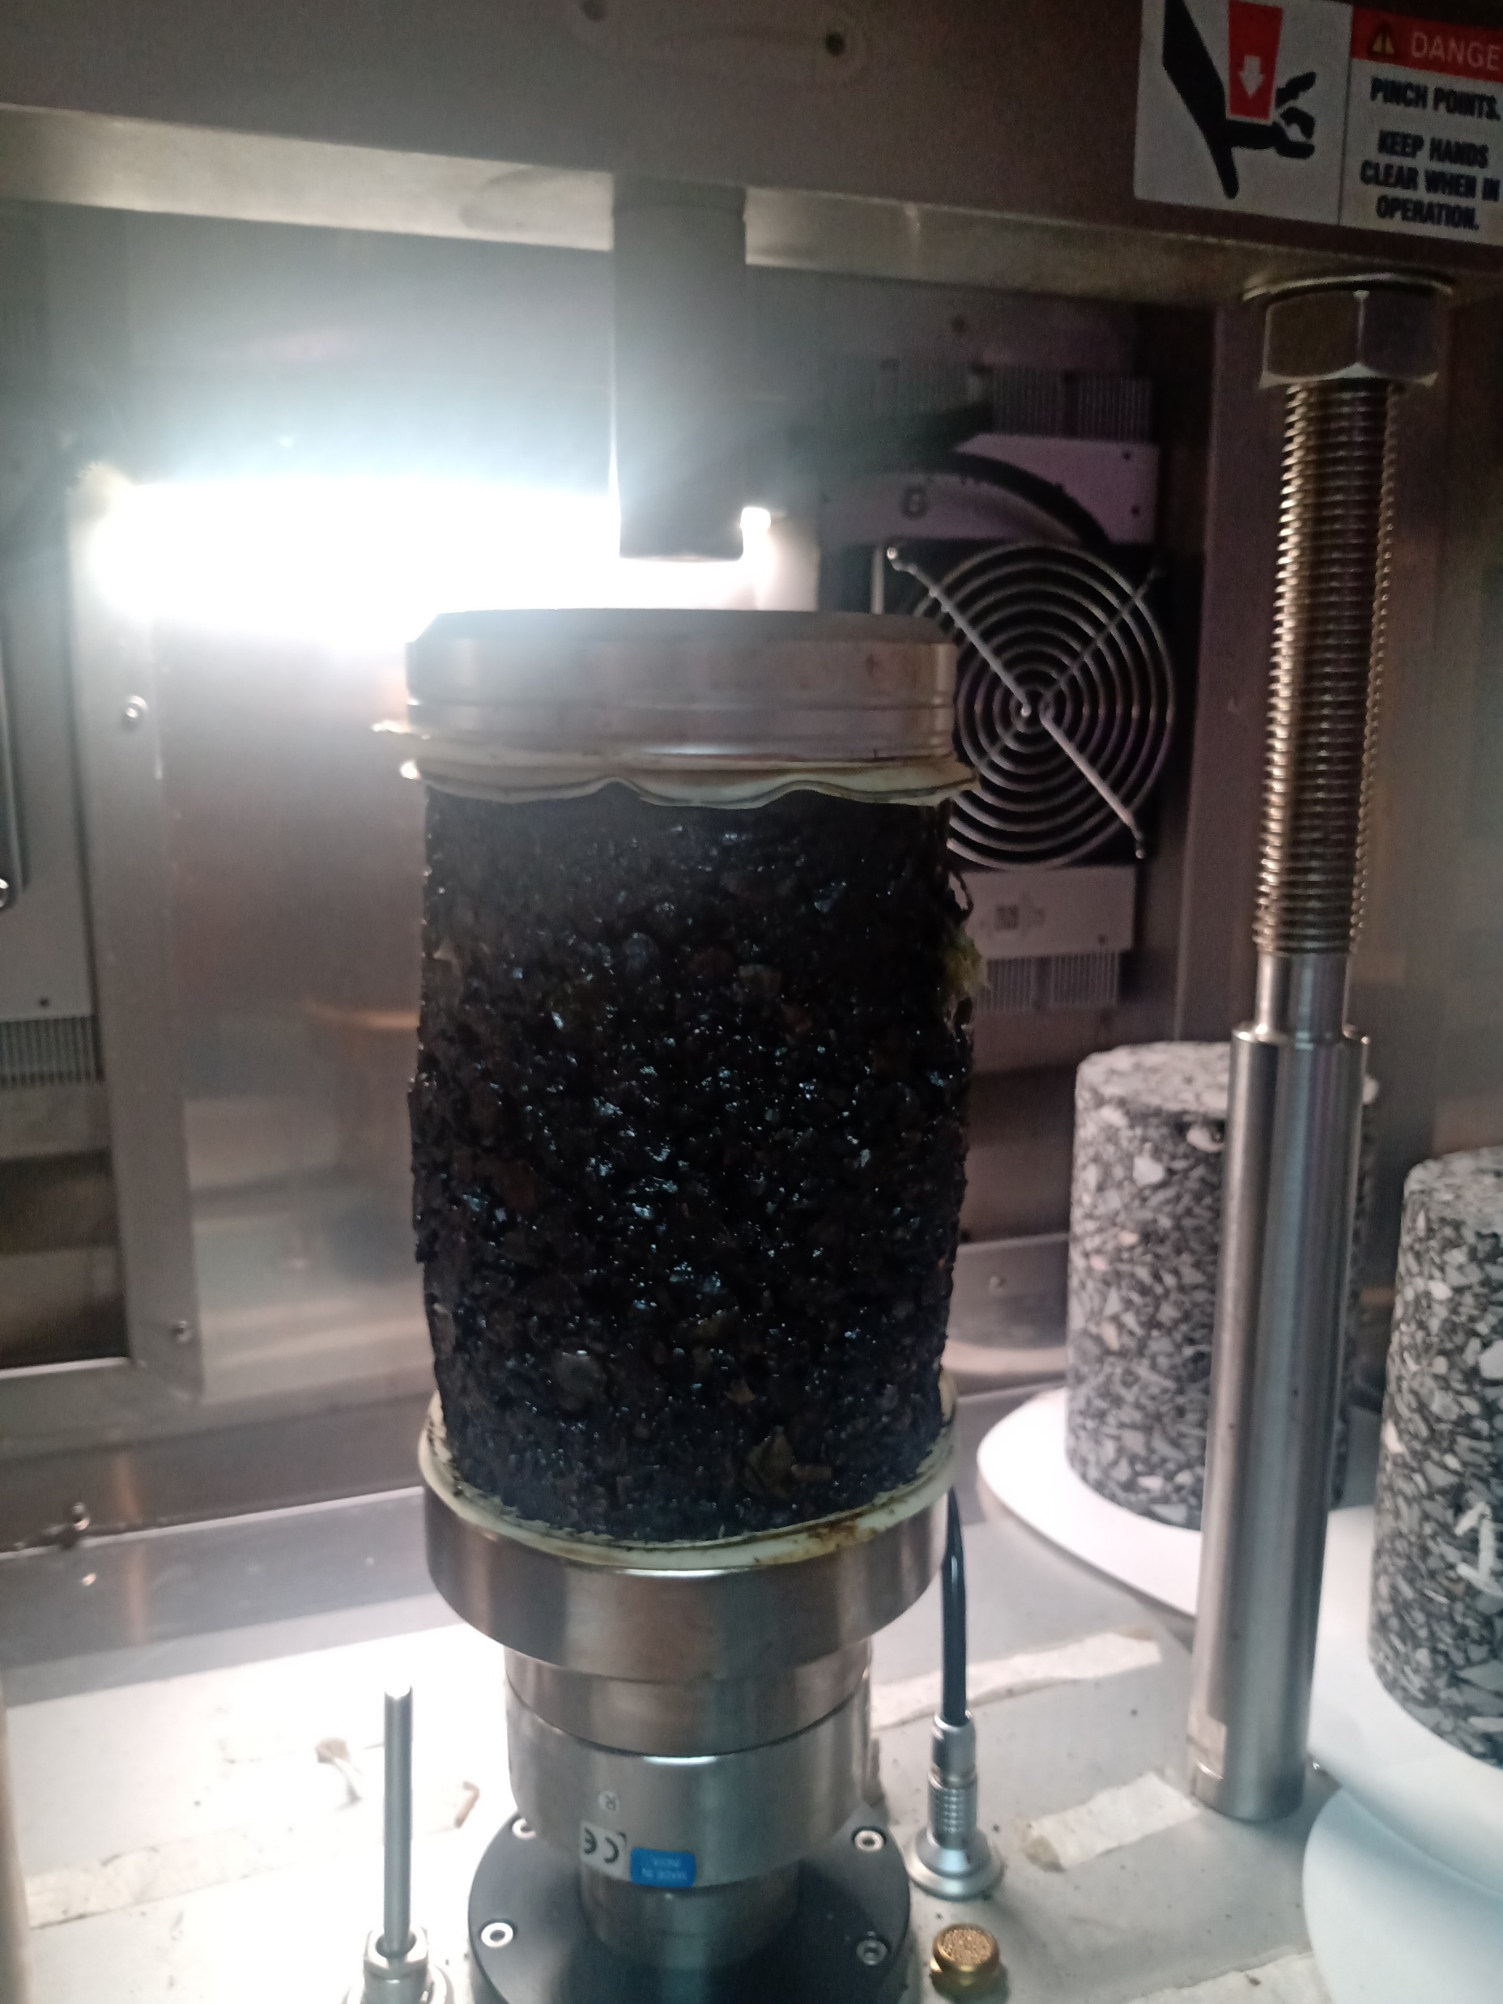

Mistura - Influência da RAR na deformação permanente – Flow Number
Resultados Flow Number (DNIT 184/2018 – ME)
CP | Flow Number, ciclos | Coeficientes do modelo de Francken
 |  | A | B | C | D
MAC
MAC-1 | 27 | 2103,70 | 0,694552 | 417,95 | 0,055752
MAC-2 | 51 | 1729,038 | 0,554885 | 1078,131 | 0,02148
Média | 39 | DP (%) | 17,0 | CV (%) | 43,5
MAB-R
MAB-R1 | 907 | 3346,932 | 0,305166 | 1124,79 | 0,001345
MAB-R2 | 691 | 3242,853 | 0,300017 | 1754,992 | 0,001455
Média | 799 | DP (%) | 152,7 | CV (%) | 19,1
$$Ɛ_{p}={AN}^{B}+C\left(e^{DN}−1\right)$$
O Flow Number (N) é uma médida indireta para caracterizar o potencial de deformação permanente de uma mistura. Aplica-se uma solicitação cíclica (haversine) com 0.1 s de carga e 0,9 de descando. O N é determina o início do fluxo terciário.
FN > 740 ciclos, NESAL igual ou superior a 30 milhões de repetições (AASHTO T 378/2017).
FN > 300 ciclos, tráfego médio (Nascimento, 2008).
Notes:
Sobre os coeficientes do modelo de Francken: (A) indica como ocorre a densificação inicial da mistura após abertura do tráfego, resulta da reordenação da matriz de agregados. Misturas com maior intercepto de plastificação, são mais resistentes ao afundamento plástico. A inclinação na zona secundária (B) pode ser utilizada para prever o aumento constante da deformação da mistura para cada ciclo de carga. A mistura MAC deforma-se mais rapidamente do que a mistura MAB-R. C e D se relacionam com a taxa de evolução do cisalhamento plástico na zona terciária, e quão maiores estes, maior suscetibilidade da mistura em propagar o dano até a fluência terminal (afundamento que necessite de recuperação estrutural do pavimento).
A mistura com adição de RAR mostra aptidão para resistir às deformações permanentes impostas pelo nível de tráfego uma vez que apresenta FN acima de valores indicados pela AASHTO T 378 e ao valor indicado por Nascimento (2008).

Slide 14
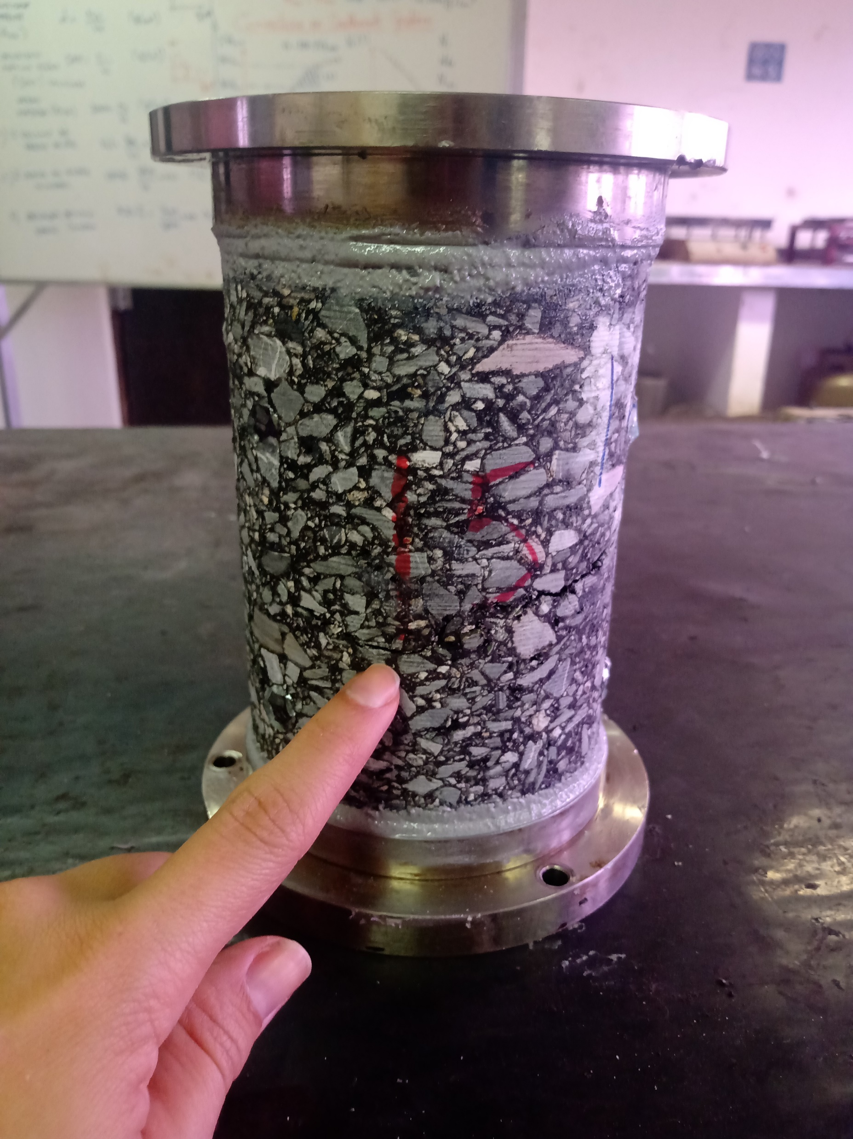
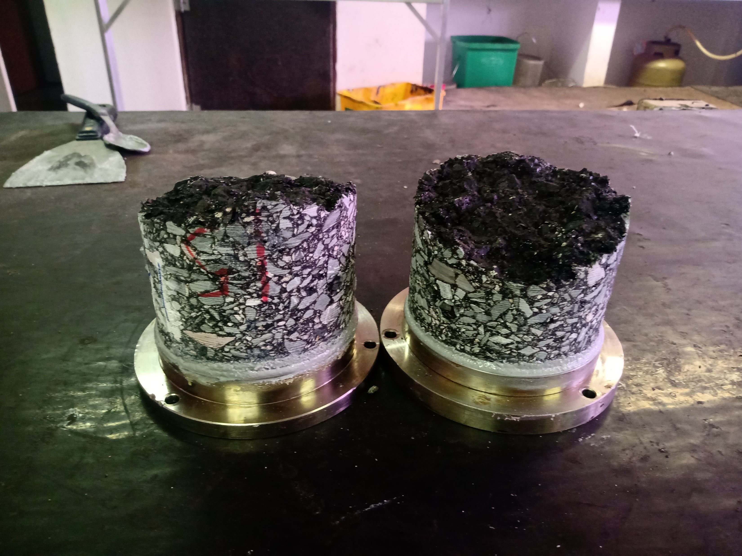
Mistura - Influência da RAR na fadiga - AASHTO TP 107/2014
Envoltória de Ruptura segundo o critério G^{R}
Curva de dano
Curvas de Wöhler
Notes:
Critério de falha da metodologia VECD: queda do ângulo de fase (φ) durante o ensaio. A metodologia não é capaz de prever a evolução nem a queda de φ, ou seja, o critério define bem a falha, mas o modelo não consegue prevê-la.
𝐺^{𝑅} é taxa de mudança da média da energia de pseudo-deformação liberada, por ciclo, através de toda a história de carregamento. Ao começar a adentrar o estado danificado, o material começa a dissipar sua energia, como resultado da redução de sua pseudo-rigidez.
Para o mesmo valor de S o valor de C (integridade do material) é mais elevada para MAB-R que para MAC. A fadiga corresponde ao comportamento encontrado no ligante: a mistura modificada com RAR resiste a mais ciclos de fadiga que a MAC.

Slide 15
Conclusões
Próximos passos...
A modificação por RAR apresenta bons resultados nas escalas ligante e mistura;
No ligante, as propriedades físicas são alteradas, apresentando respostas similares a outras alterações com borracha;
O desempenho mecânico (fadiga e deformação permanente) do ligante modificado com RAR é superior ao ligante convencional;
A presença da RAR aumenta o teor de ligante de projeto e melhora a adesividade e a coesão;
O comportamento à fadiga e deformação permanente observado nas misturas corrobora o observado no ligante;
Aplicar os resultados de ensaios da fadiga uniaxial cíclica das misturas em um software de análise estrutural de pavimento;
Aplicação dos ensaios avançados (FN e fadiga) a misturas convencionais aplicadas no DF;
Ampliação do banco de dados de ligantes e misturas.

Slide 16

OBRIGADO!
Prof. Márcio Muniz de Farias, PhD
Universidade de Brasília - Faculdade de Tecnologia
Laboratório de Infraestrutura - INFRALAB
Campus Universitário Darcy Ribeiro
Brasília - DF | Cep: 70.910-900 | Tel 61. 3107-1669

